Slide 1

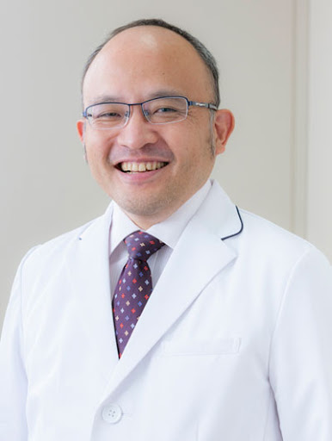
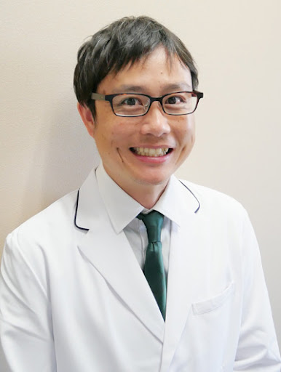
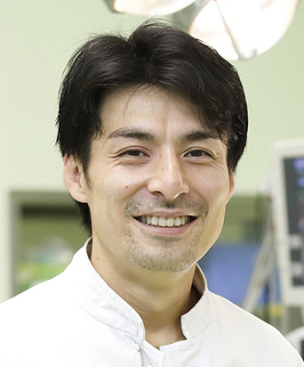

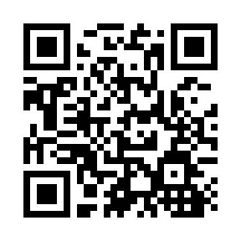
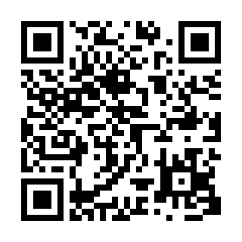
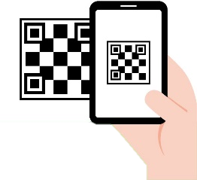
名古屋大学 整形外科 専攻医 および 名整会関係者の皆様
創傷プロフェッショナルコース
スミス・アンド・ネフューでは、創傷の総合メーカーとして日々先生方へ最新の情報をお届けするよう心がけております。電子媒体や限られた時間での医局説明会では伝えきれない創傷のいろはを製品説明会の一環として詳しくご説明させていただきます。
この度、名古屋掖済会病院の太田先生と相談しお役に立てそうな4つのトピックスに関してレクチャー形式のコースを設定致しました。専攻医の先生方向けのベーシックな内容でご用意しておりますが、専攻医の先生方だけでなく、どなたでもご参加可能でございます！是非この機会に創傷管理のご理解を深めていただけますと幸いです。
現地参加では講義のハンドアウトバインダーのご提供や、関連製品を触っていただく機会やワークショップのご用意等のご用意があります！お時間許せば是非現地に足を運んでいただけますと幸甚に存じます。
現地参加が困難な先生方はzoomでリモート参加も可能です。
先生方のご参加、心からお待ちしております。
整形外科の臨床では、多種多様な創傷の管理を必要とします。
手術までは必要ないようなキズ、「処置でイケると思うけど、どの外用や創傷被覆材を使うのが正解？」といったような臨床の疑問は多くあると思います。今まで系統だって教われる機会はなく、なんとなく先輩に教わったり、自分で調べてやっていたことを、系統的に教われるコースになっています。ぜひこの機会に多くを学んでください！
【日 程】2025年3月29日（土）13:30〜18:30
【プログラム】※ 進行の兼ね合いで時間が多少前後する可能性があります。あらかじめご了承くださいませ。
13:30〜13:40 Opening remarks
13:40〜14:40 第1回：創傷治癒過程(Wound Hygiene)
14:50〜15:50 第2回：軟膏の選択
16:10〜17:10 第3回：創傷被覆材の使い分け
17:20〜18:20 第4回：NPWT(局所陰圧閉鎖療法)
18:20〜18:30 Closing remarks
【司 会】太田 英之 先生（名古屋掖済会病院 整形外科 部長 / 手外科・マイクロサージャリーセンター 部長・センター長）
【講 師】高坂 仁美（スミス・アンド・ネフュー：創傷担当看護師）
【形 式】現地 or zoom（ハイブリット形式）
【参加費】無料
【場 所】名古屋掖済会病院 救命救急センター 4F
【Access】右QR参照（名古屋掖済会病院HPより）
※車でお越しの方は駐車場代無料（掖済会病院負担）
【申 込】
現地参加、zoom参加共に事前登録が必要です。
下記URL or 右QRコードから必要事項を記入しご登録をお願いします。
https://x.gd/c0Qjn
【問合せ】 スミス・アンド・ネフュー（株）ウンドマネジメント事業部
田中：080-4752-0862 / 森重：090-4454-7332
事前申込QRコード
Notes:
新留さん）お電話ください。
「お電話ください」

